Slide 1
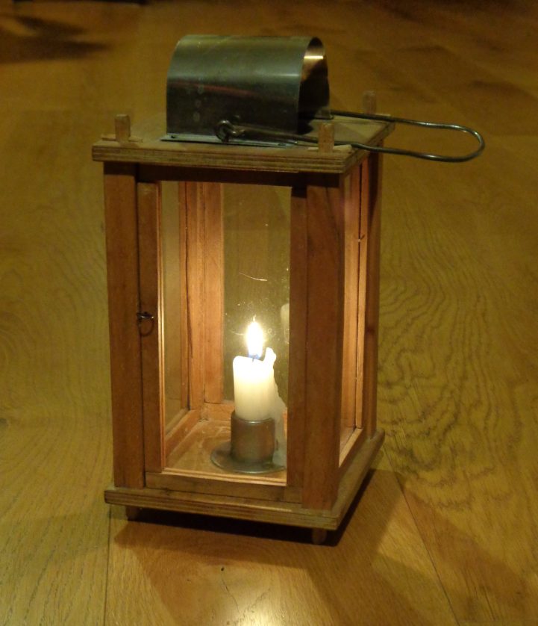

Wachkette
Osternacht 2020 der Kreuzpfadfinder
Herzliche Einladung zur Meditation über
Die Sieben letzten Worte unseres Herrn Jesu am Kreuze
Predigt über „Die sieben letzten Worte Jesu“
Prof. Dr. Hauptpastor em. Axel Denecke, 2012 in der Hauptkirche St. Katharinen Hamburg
Musikalisch begleitet von Joseph Haydns Vertonung „Die sieben letzten Worte unseres Erlösers am Kreuze“
Aktiviert die Lautsprecher des PCs. Startet die Musik auf der jeweiligen Seite durch Anklicken des Zeichens:
Zusammengestellt nur zum internen Gebrauch 2020
Notes:
<Foliennummer>

Slide 2
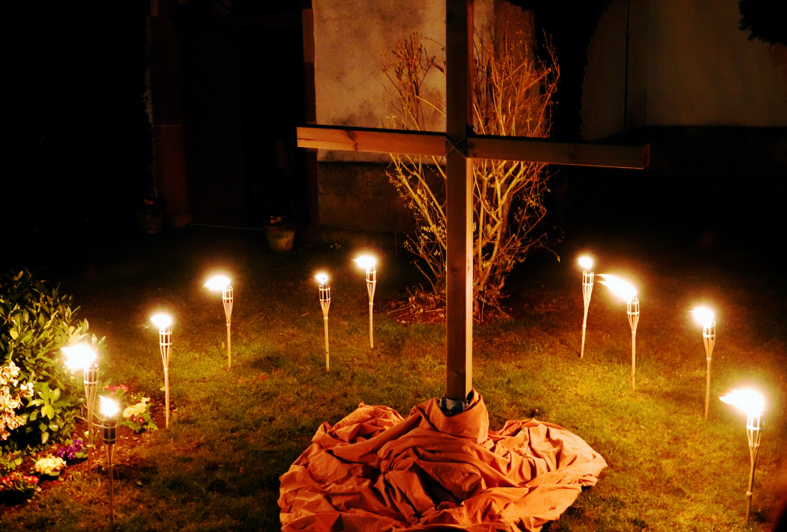
Wachet und betet!
Die Osternachtwache ist die Brücke zwischen der Vesper am Karsamstagabend, mit der die Osternacht beginnt, und dem Gottesdienst am Ostermorgen, in dem gefeiert wird, dass der Herr wahrhaftig auferstanden ist.
Vom Dunkel zum Licht und von der verhaltenen
Stille zur ausgelassenen Freude geht die
Bewegung.
Die Nachtwache ist – wie es im Alten Testament
heißt – „eine Nacht der Wache für den Herrn“.
Wir wollen: warten, die Augen wach halten,
sprechen über das, was da geschieht,
nachdenken und Worte und Melodien hören.
Die sieben Worte Jesu am Kreuz werden uns durch die Nacht begleiten.
Notes:
<Foliennummer>

Slide 3

Der Karfreitag, an dem die Kirche des Sterbens Jesu gedenkt, ist wie das Nadelöhr unseres Glaubens. Ungeheuerlich ist dieses Sterben, grausam, unmenschlich. Es lässt sich eigentlich nur mit dem Blick auf Ostern aushalten. Und doch wird uns der Karfreitag zugemutet, auch als Chance, etwas von unserem Menschsein besser zu verstehen, weil Jesus uns im Leiden so ähnlich geworden ist. Wie aus dem Gesicht geschnitten – so sagt es die Dichterin Eva Zeller.
Golgatha
Wann
wenn nicht
um die neunte Stunde
als er schrie
sind wir ihm
wie aus dem Gesicht geschnitten.
Nur seinen Schrei
nehmen wir ihm noch ab
und verstärken ihn
in aller Munde.
Seinen Schrei, seine letzten Worte nehmen wir ihm ab, wir können sie uns zu Eigen machen. Ich selbst habe mich dem Geheimnis des Karfreitags mehr angenähert, als ich auf die letzten sieben Worte Jesu, wie die vier Evangelien sie uns überliefern, gestoßen bin und sie intensiv betrachtet habe. Letzte Worte eines Menschen sind für viele Hinterbliebenen kostbar. Die berühmtesten letzten Worte stammen von Jesus. Dass es nicht ein letztes Wort, sondern sieben sind, unterstreicht ihre umfassende Bedeutung. Sie bringen zentrale Themen auf den Punkt, um die wir ein Leben lang ringen und die sich uns im Sterben in einer letzten Dringlichkeit stellen.
Haydn
Notes:
<Foliennummer>

Slide 4
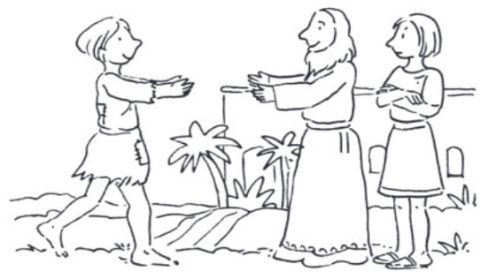

„Vater, vergib ihnen, denn sie wissen nicht, was sie tun.“ (Lk 23,34 EU)
„Vater, vergib ihnen, denn sie wissen nicht, was sie tun…“ Wieder „Vater“ – Allein schon die Anrede schafft Vertrauen. Natürlich weiß ich, das Gott ihnen vergeben wird, all denen, gegen die ich etwas habe, die mich piesacken, mir ständig auf die Nerven gehen, mit denen ich im Unreinen bin, die ich am liebsten - wenn ich dürfte- auf den Mond schießen würde. Natürlich weiß ich, dass Gottes Herz größer ist als meines je sein kann. Und natürlich steht es mir nicht zu, wie Jesus, generös über sie zu sagen „Sie wissen ja nicht, was sie tun“. In meinem Munde wäre das schon hochmütig, besserwisserisch, und manchmal wissen sie ja durchaus, was sie tun und manchmal haben sie sogar Recht damit, na ja, ein bissel Recht und ich bin im Unrecht. Gebe ich alles zu. Ich bin ja sanfter und langmütiger geworden mit der Zeit. Und dass Gott vergibt, ist mir eigentlich schon immer klar gewesen, auch wenn ich es nur schwer kann.
Also dann eben so: Vater, ich weiß, das du denen vergibst, die mich ärgern und piesacken, ich weiß es, auch wenn es mir schwer fällt. Doch ich bitte Dich: Mach mich auch fähig dazu, dass ich großherzig vergeben kann, nichts mehr als gegen mich gerichtet ansehe, „ach, was soll’s“, dass ich verzeihen kann, jeden Tag neu, immer wieder. Dass ich keine Schuldscheine mehr ausstelle, dass nichts hängen bleibt, dass ich so wirklich -wenn ich meinen Geist in deine Hände befohlen habe- am nächsten Tag neu anfangen kann. Alles durchgestrichen, was mich von anderen trennt. --- Ok, wenn die es nicht können, ist dann deren Sache, aber ich will damit beginnen. Keine Reste mehr, die ich mit mir rum schleppe, alles einfach fallen lassen, keine bösen Gespenster im Schrank. Alles weg. Vergeben, vergessen, neu anfangen. Ja Vater, du machst es sowieso, ich möchte es auch können, ich probier es einfach mal, egal ob sie wissen oder nicht wissen, was sie tun. Ist ab nun mein Tagesprogramm am, Programm für jeden Tag. Verletzungen, die ich erlitten habe, akzeptieren, gelassen wegstecken, vergeben.
Ach ja, und wenn ich am Abend vorher gebetet habe „Vater in deine Hände…“ - vielleicht kann ich dann den neuen Tag auch beginnen mit „Vater vergib ihnen – ich will vergeben- nichts soll mich mehr belasten…“ Frei von allem. So kommt eines zum anderen.
Nicht Freispruch wird dir gewährt,
nur die bittere Gnade der Einsicht,
auch im Bösen Brüder und Schwestern zu haben.“
Haydn
Notes:
<Foliennummer>

Slide 5
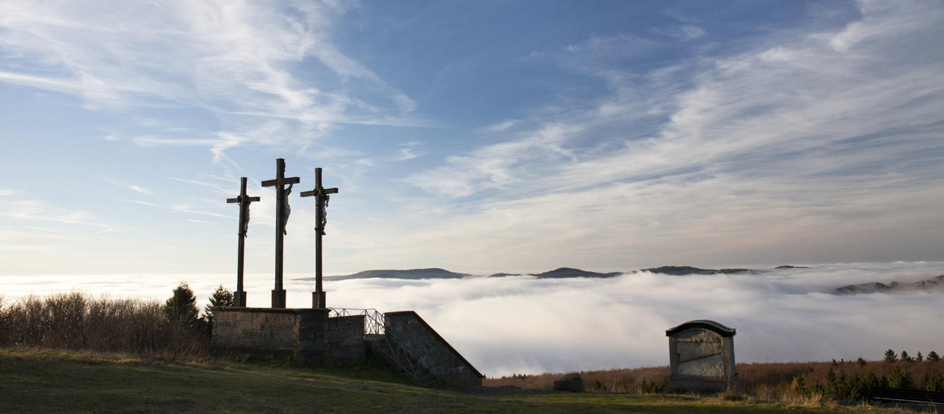
„Amen, ich sage dir: Heute noch wirst du mit mir im Paradies sein.“ (Lk 23,43 EU)
Im Original Jesu Worte an einen der beiden „Schächer“ am Kreuz neben ihm. Ich versteh das ganz naiv als ein Wort auch an mich. Ich hab das sicher nicht verdient, woher auch, aber der Mann neben Jesu hat es sicher auch nicht verdient. Ist umsonst, ist gratis.
Aber es ist –so naiv bin ich nun mal- ein großer Trost für mich, ich nehme es ernst. So freundlich ist Jesus, so Gott mir gesonnen, dass ich es mir gesagt sein lasse. „Was auch immer noch kommt, was auch immer noch passiert, du wirst einst im Paradies neben mir sein“. Einst im Schauen, heute schon im Glauben. Ich weiß zwar nicht (keiner von uns weiß), wie das Paradies aussieht, brauchen wir auch nicht, viele sagen ja, es sei ein Phantasiebegriff, sollen sie ruhig sagen. Im Grunde weiß aber jeder, was Paradies ist. Bei Gott sein. Gott ist alles und allem und ich bin bei Gott und Gott ist bei mir. Wie? Weiß ich nicht. Wo? Weiß ich nicht. Ob? Ja, ich höre Jesu Wort jeden Tag für mich als Trost im Alter. Das Paradies hinter mir (einst, als Adam und Eva die Welt bevölkerten, Sie verstehen, ich rede in Bildern) – das Paradies vor mir (neuer Himmel, neue Erde, wenn Gott abwischen wird alle Tränen von meinen Augen).
Das jeden Tag neu zu wissen,das lässt mich leben. Lässt mich zuversichtlich leben, lässt mich mit Freude und Lust dieses Leben, das Gott mir noch schenkt, genießen. Welch ein Glück, welche ein Trost, welch Ermutigung für das Leben jetzt.
Haydn
Notes:
<Foliennummer>

Slide 6
„Frau, siehe, dein Sohn!“ und: „Siehe, deine Mutter!“ (Joh 19,26–27 EU)
„Frau, siehe, dein Sohn – Siehe, deine Mutter“ Nur von Johannes überliefert, als Wort Jesu an seine Mutter und den Lieblingsjünger – meist hoch theologisch gedeutet, Maria und die Johannesgemeinde. Kann man machen, ich sehe es anders unter dem Motto: „Bestelle dein Haus“.
Bestelle dein Haus – also: Ordne und regle alles, was noch zu regeln ist. Bringe es zu einem guten Abschluss, runde es ab, damit es, na ja, wenn auch nicht ganz „rund und schön“, so doch mindesten nicht mehr gar zu krumm und schief ist. Irgendwann könnte es ja zu spät sein, habe ich im letzten Jahr sehr konkret erfahren. Noch längst nicht alles in meinem Haus war bestellt. - Sich aber vornehmen, peu a peu, das Feld zu bestellen, den Acker so zu pflügen, damit die anderen dort säen und ernten können, das ist gut.
Dabei nicht etwa nur äußerlich: Also das Haus überschreiben an die Kinder, Patientenverfügung, gar die eigene Beerdigung regeln (mache ich eh nicht, sperre ich mich dagegen, werden die schon richtig machen, die mich dann unter die Erde bringen). Das zwar alles auch.
Aber vor allem innerlich: Also, mein Leben in Ordnung bringen, das was noch unaufgeräumt ist, wo Schmuddelecken sind, wo andere dann den Dreck weg machen müssen, auch meine alten Gespenster aus dem Schrank holen, sie vertreiben oder wegblasen, also mein Leben insgesamt nach hinten und vorn bedenken, es sichten, ordnen, einordnen, so, dass die anderen damit klar kommen, dass ich ihnen nicht noch unnötige Arbeit mache, sie nicht wissen, was und wie sie es ausfüllen sollen.
Eine gute, ja sehr hilfreiche Lebensregel für das Alter, sehr weise und ganz praktisch. „Mutter, siehe dein Sohn – Sohn, siehe deine Mutter“. Ihr passt zusammen, werdet das, was ich nicht mehr vollenden kann, weiter führen.
Ich möchte mein Lebenshaus gut und sorgsam bestellen
Haydn
Notes:
<Foliennummer>

Slide 7
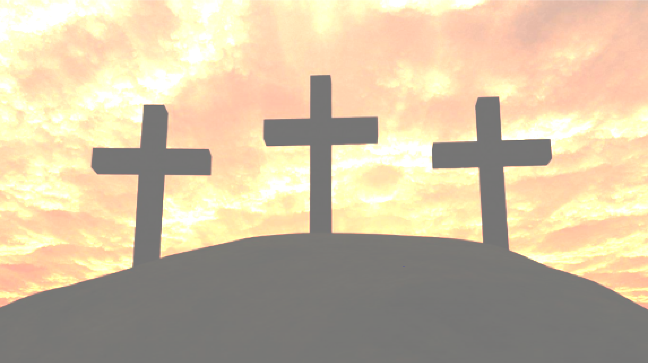

„Mein Gott, mein Gott, warum hast du mich verlassen?“ (Mk 15,34 EU; Mt 27,46 EU; Psalm 22,2 EU)
Ja und dann auch: „Mein Gott, warum hast du mich verlassen“. Ja, das gibt es auch. Gibt es immer wieder. Auch wenn ich meinen Geist in Gottes Hände befehle, auch wenn ich vergebe, auch wenn ich mein Haus bestelle, auch wenn ich die Verheißung vom Paradies höre, auch wenn mich noch dürstet nach Leben, nach Liebe, nach Freude. Auch wenn es das alles gibt und ich weise genug bin, das für mich wahr sein zu lassen - dann gibt es das doch auch: “Mein Gott….“
Also, ich fühle mich verlassen, Gott kommt mir abhanden, es zerrinnt alles zwischen meinen Fingern, weg da alles Vertrauen, alle Zuversicht, ich bin allein – allein vor den Menschen (ach, verstehen die mich wirklich, lieben die mich wirklich? Oder wollen die immer nur was von mir? Schlimm sind diese Gefühle), also allein vor den Menschen und auch –noch viel schlimmer – allein vor Gott. Gott hat sich zurückgezogen von mir, hat sich verdunkelt, ich bin allein.
Ich weiß, dass es vielen so geht, nicht immer, aber immer mal wieder. Aber wer weiß denn, was noch kommt? Hab ich mein Schicksal in meiner Hand – oder soll ich es eben nicht getrost in Gottes Hände legen? In deine Hände befehle ich auch meine Gottverlassenheit, Weiß nicht, was Du damit anfängst, ist auch nicht meine Sache, stelle es Dir anheim.
Immerhin hat Jesus ja gebetet: „Mein Gott…“ Immerhin hat er noch von seinem/meinem Gott geredet, Immerhin. Also, ich lerne daraus: Dies Wort nicht überbewerten, ist nicht das letzte Wort. Aber es ist –auch in dieser Reihe- das Vorletzte, das ich nicht überspringen, nicht wegwischen darf. --- Nein, es gibt diese Augenblicke, in denen ich die „Warum“-Frage stelle, auch wenn ich keine
Antwort darauf bekomme. Ich darf diese Frage auch stellen, darf von meiner Schwachheit, meinen Schwächen
reden, meinen Zweifeln, meinen Sorgen, Ängsten, darf klagen, dass sich die „heitere Gelassenheit“ von der ich
träume, (noch) nicht so recht einstellen mag. Ja, darf es Gott nicht nur klagen, sondern ihn auch anklagen.
Kein Sorge, Gott hält das aus, er erleidet, er erduldet, er erträgt dies, er liebt dies sogar. Und es kann auch
befreiend für mich sein, diese Frage stellen zu dürfen.
Mich dürstet zwar nach Leben bis zum letzten Atemzug – aber mein Gott, mein Gott, warum habe ich den Eindruck,
dass du mich verlassen hast? Ich sage es dir ganz offen, du kennst mich ja und verstehst auch das.
Haydn
Notes:
<Foliennummer>

Slide 8

„Mich dürstet.“ (Joh 19,28 EU)
„Mich dürstet“. Ja, das ist es. Noch lebe ich. Ich habe Hunger und Durst. Ich habe noch alle kreatürlichen Bedürfnisse, Äußerlich Hunger, gutes Essen. Wie schön war es, als ich nach langer Krankheit endlich wieder mit Appetit essen konnte, trinken konnte, gar Durstgefühle hatte, nicht mehr in Gefahr war, aus Flüssigkeitsmangel einfach abzusterben. „Mich dürstet“. Ich habe Durst, noch Durst, wieder Durst, Lebensdurst. Möchte noch Neues entdecken, in der Welt, bei anderen Menschen, in mir selbst.
Ein alter Mann, schon 88 Jahre alt, sagte mir einst: „Ich bin so neugierig. Ich bin ganz gespannt, was noch alles in meinem Leben geschehen wird, was alles noch auf mich zukommt“. Gespannt wie ein Flitzebogen war er. Er sprach’s nicht aus, aber Durst und Hunger bis zum letzten Atemzug hatte er. Das Leben ist schön, ist doch schön, ach, trotz alledem, von dem wir wissen, was nicht schön ist.
Meine ganz normalen kreatürlichen Wünsche sind gut, sind legitim, ich muss nicht klein begeben, weil alles kleiner und kürzer und enger wird. Ok, vielleicht meine Bewegungsmöglichkeiten, ok, vielleicht meine Schritte, der Radius wird kleiner, ok, ok, aber mich dürstet noch, mich dürstet, das Leben bis zum letzten Augenblick auszukosten. „Trinkt oh Augen, was die Wimper hält, von dem goldnen Überfluss der Welt“. Das ist eine Devise für das ganze Leben. Es heißt ja nicht. „Nun habt ihr genug getrunken, der goldne Überfluss ist nun für andere reserviert.“ Jesus hätte das ja nicht gesagt (bzw. es wäre ihm nicht in den Mund gelegt worden), wenn er nicht diesen ganz kreatürlichen Durst, Lebensdurst gehabt hätte. Ok, dass sie ihm Essig gegeben haben, das ist eine andere Sache. Aber wir haben hier ja keine Menschen unter uns, die sich einen Jux aus uns machen und uns mit Essig ertränken wollen. Oder?
Wie schön, wie schön für mich, für uns, für einen jeden, dass Jesus sagte: „Mich dürstet“ und dass er damit meinte: Das Leben ist es wert, dass wir es bis zum letzten Augenblick ausschöpfen.
Jeden Tag voll Lust sagen. „Mich dürstet“ und mich hungert. Nach Leben. Noch lebe ich.
Haydn
Notes:
<Foliennummer>

Slide 9
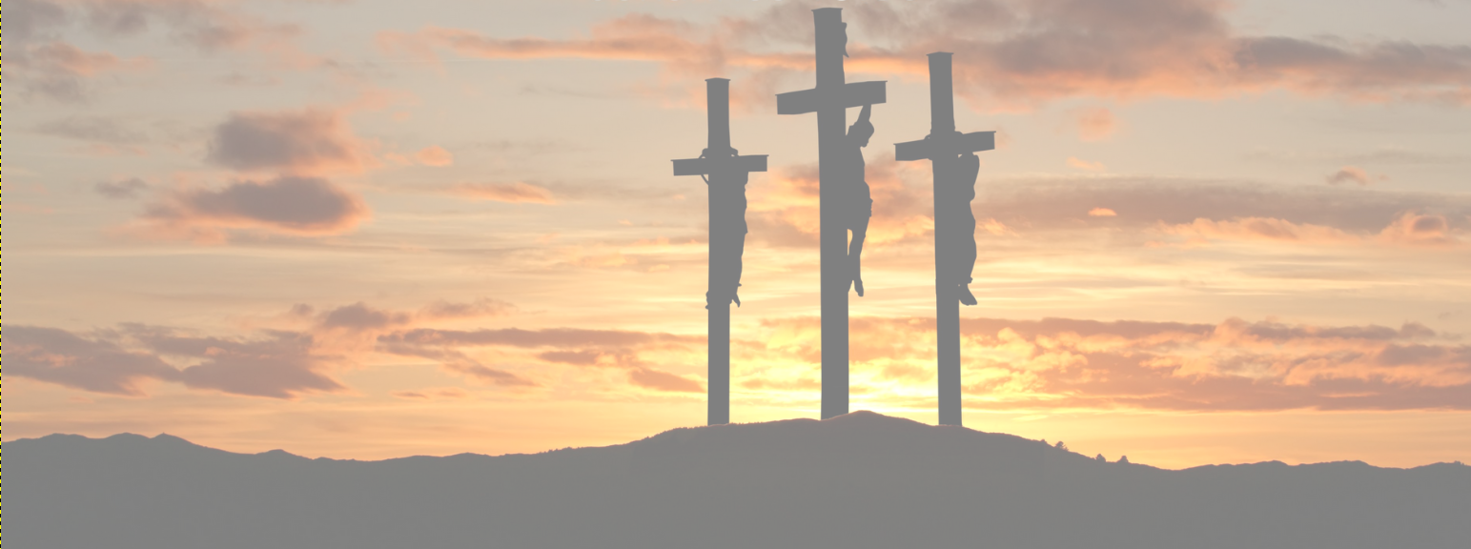
„Es ist vollbracht.“ (Joh 19,30 EU)
Und nun zum Schluss, zum wirklich guten Schluss: „Es ist vollbracht“. Mit diesen Worten soll Jesus nach der Überlieferung des Johannes gestorben sein, getrost gestorben sein. Ja, es ist vollbracht, mein Leben. Jetzt noch nicht ganz, da ist noch Einiges zu tun, zu vergeben, zu ordnen, zu beten, zu essen und trinken, gemeinsam zu feiern, auch zu klagen und schreien, aber einst wird es vollbracht sein, gerundet, rund – und hoffentlich auch schön. „Der Herr hat’s gegeben“, ja hat er, ich glaube es, „der Herr wird es einst auch wieder nehmen“. Und dann ist es vollbracht, mein Leben ist vollbracht „Der Name des Herrn sei gelobt“.
Das liebe Gemeinde, möchte ich einst wirklich aus vollem Herzen sagen können. Und ich übe es jetzt schon ein, jeden Tag übe ich es ein, sage es mir vor, sage es Gott vor und vielleicht, wenn ich es jeden Tag sage, dann wird es wirklich ein Teil von mir und ich merke gar nicht mehr, wie es peu a peu dazu kommt, dass es wirklich vollbracht ist, mein Leben, einst, Gott allein weiß wann.
Selig, wer so sprechen kann, wer so weise geworden ist, das als Fazit seines Lebens, wirklich gelassen und heiter und dankbar und glücklich sagen zu könne. „Ja, es ist vollbracht“ und nun gebe ich alles ab in deine Hände, du wirst es schon gut weiter machen.
Neuer Himmel – neue Erde – neue Geburt – neues Leben – und alles, ja alles wird gut werden, so gut, wie ich es mir gar nicht vorstellen kann. Mein Leben beginnt neu, es wird gut.
Hoffnungssätze, die vorausgreifen auf das, was noch nicht ist.
Haydn
Notes:
<Foliennummer>

Slide 10
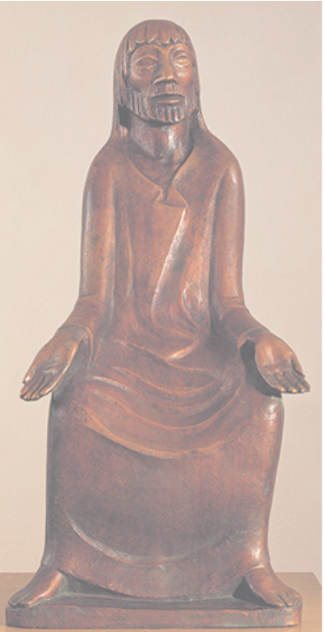
„Vater, in deine Hände lege ich meinen Geist.“ (Lk 23,46 EU)
„Vater, in Deine Hände befehle ich meinen Geist“ Wohl eines der bekanntesten Worte. Als Abschiedswort beim Sterben gedacht – Noch ist es nicht so weit mit uns, steht noch dahin, irgendwann wird’s sein, aber es wird sein.
Wie wäre es, wenn wir begännen, es einzuüben, langsam – bedächtig.
Oft wissen wir ja nicht so genau (ich auch nicht), was ich abends beten soll – vergesse es auch – oder bin zu müde – oder mir fällt nur Banales ein – „Hast du zur Nacht gebetet“? Nein, habe ich nicht (immer) – und manchmal beschleicht mich dabei sogar ein schlechtes Gewissen – andere sind bestimmt besser, frömmer, wachsamer als ich – nun ja– kennt wohl jede/r, vermute ich, auch wenn wir nicht darüber reden. Wer redet schon darüber?
Wie wäre es, wenn wir gar nicht wissen, was wir beten sollen, oder wenn wir zu müde oder zu vergesslich sind, einfach abends zu beten:„Vater, in deine Hände…..“ und dann getrost einzuschlafen?
Und mein Geist kann dann im Schlaf in Gott ruhen, er wird’s schon wohl machen, wie auch immer, ich hab alles abgegeben, des ganzen Tages Last und der „kleine Tod“ (wie der Schlaf auch genannt wird) kann kommen. Und am nächsten Morgen ist alles wieder frisch und neu. Mein Geist ist neu aufgerüstet worden für den neuen Tag. Mehr nicht. Reicht aber aus bis zum Abend. Und dann wieder: „In deine Hände….“ Und jeden Tag neu. „Vater“ – Ja, Gott als Vater, denn ich weiß, bei diesem Vater ist mein Geist, bin ich gut aufgehoben. Er wird alles das, was krumm und schief ist bei mir, schon gerade rücken und ich kann neu anfangen, jeden Tag neu. Wunderbar. Ein schönes Gebet. Tröstlich, ermutigend und ganz, ganz einfach, kann jeder. Können vor allem auch die Älteren unter uns, also wir alle.
Haydn
Notes:
<Foliennummer>

Slide 11
Liebe alte (doch nicht nur alte) Gemeinde,
was für eine Weisheit liegt in diesen sieben letzten Worten Jesu am Kreuz, lange von mir naseweis übersehen, wie gemacht für mich heute, für uns heute. Was für eine Weisheit, all dies einzuüben, in den Jahren, die noch vor uns liegen. Vor einem jeden von uns, alt, jung und jünger, also – ich buchstabiere es noch mal als kleines, nein, großes ABC unseres Glaubens durch:
„Vater, in deine Hände befehle ich meinen Geist“. Dies mein Abendgebet
„Vater vergib ihnen allen – und ich möchte es auch“. Dies mein Morgengebet
„Siehe dein Sohn – siehe, deine Mutter“. Ich bestelle nüchtern mein Haus, ordne alles
„Heute wirst du mit mir im Paradiese sein“ Ja, das bin ich schon, heute, tatsächlich
„Mich dürstet“ Ja, mich dürstet nach Leben, noch lebe ich, ich will noch leben
„Mein Gott, warum….“ Ich darf dir auch das sagen, du verstehst auch das, nicht wahr?
Und am Ende: „Es ist vollbracht“.
Ja, nun ist es vollbracht. Dieses Leben …
und diese Predigt.
Amen
Notes:
<Foliennummer>

Slide 12
Luthers Abendsegen
Ich danke dir, mein himmlischer Vater, durch Jesus Christus, deinen lieben Sohn, daß du mich diesen Tag gnädiglich behütet hast, und bitte dich, du wollest mir vergeben alle meine Sünde, wo ich Unrecht getan habe, und mich diese Nacht auch gnädiglich behüten.
Denn ich befehle mich, meinen Leib und Seele und alles in deine Hände.
Dein heiliger Engel sei mit mir, daß der böse Feind keine Macht an mir finde.
Gute Nacht
Notes:
<Foliennummer>

